Slide 1

MICROSOFT POWERPOINT 2013
Bài 5: Thêm các phần tử đa phương tiện

Slide 2
NỘI DUNG BÀI GIẢNG
1
2
3
Mục tiêu bài học
Sử dụng các phần tử đa phương tiện
Làm việc với hình ảnh (Pictures)
4
Chèn và hiệu chỉnh siêu liên kết (Hyperlinks)
5
6
Chèn và hiệu chỉnh nút Action
Làm việc với SmartArt

Slide 3
Bài 5: Thêm các phần tử đa phương tiện
Mục tiêu bài học
  Sử dụng các phần tử đa phương tiện (Multimedia Elements).
  Làm việc với hình ảnh (Pictures).
  Làm việc với SmartArt.

Slide 4
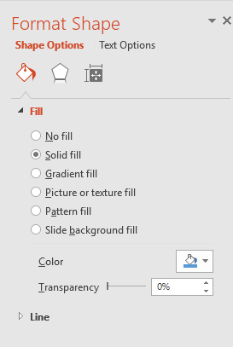
Bài 5: Thêm các phần tử đa phương tiện
Sử dụng các phần tử đa phương tiện (Multimedia Elements)
  Các thao tác làm việc với các phần tử đa phương tiện
    Chèn hình dạng (Shape)
    Định dạng hình dạng

Slide 5
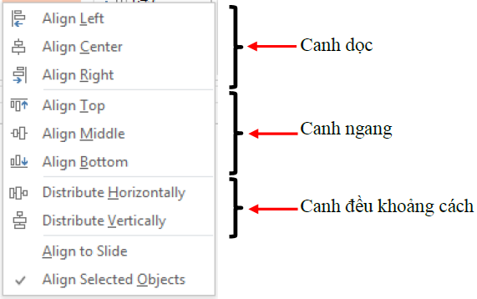
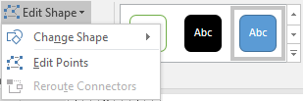
Bài 5: Thêm các phần tử đa phương tiện
    Thêm văn bản và định dạng văn bản trong một hình dạng
    Sao chép định dạng từ một hình dạng sang các dạng khác
    Điều chỉnh hình dạng
    Sắp xếp các hình dạng

Slide 6
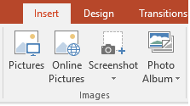
Bài 5: Thêm các phần tử đa phương tiện
Làm việc với hình ảnh (Pictures)
  Các thao tác làm việc với hình ảnh
    Chèn hình ảnh từ tập tin được lưu cục bộ
    Chèn hình ảnh trực tuyến

Slide 7
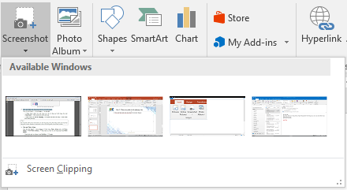
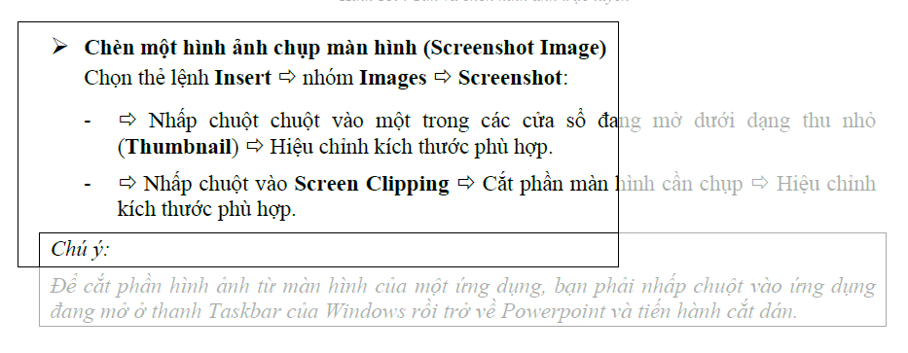
Bài 5: Thêm các phần tử đa phương tiện
    Chèn một hình ảnh chụp màn hình (Screenshot Image)
      Chèn toàn màn hình
      Chèn một phần màn hình

Slide 8
Bài 5: Thêm các phần tử đa phương tiện
    Chèn một Photo Album
    Hiệu chỉnh Photo Album
    Điều chỉnh hình ảnh

Slide 9
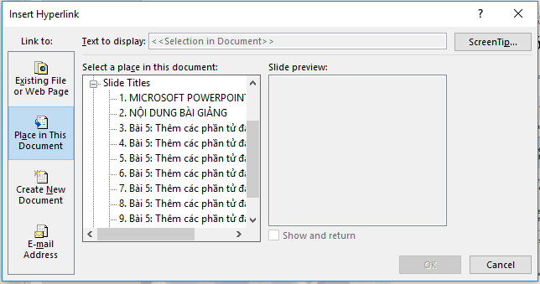

Bài 5: Thêm các phần tử đa phương tiện
Chèn và hiệu chỉnh Siêu liên kết (Hyperlinks)
  Các thao tác làm việc với Siêu liên kết
    Liên kết một đối tượng được chọn với một trang trình chiếu

Slide 10
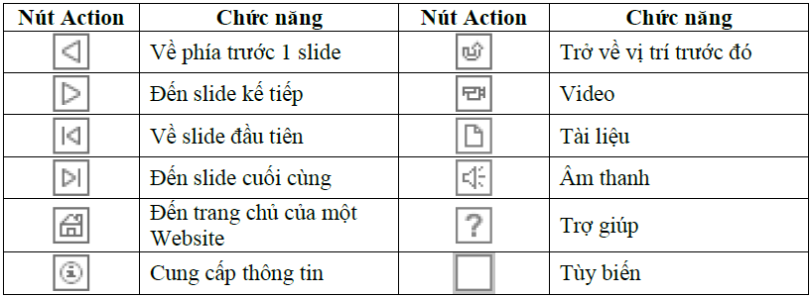
Bài 5: Thêm các phần tử đa phương tiện
Chèn và hiệu chỉnh nút Action

Slide 11
Bài 5: Thêm các phần tử đa phương tiện
Làm việc với SmartArt
  Các thao tác về SmartArt
    Chọn bố cục
    Thay đổi Layout đã chọn

Slide 12
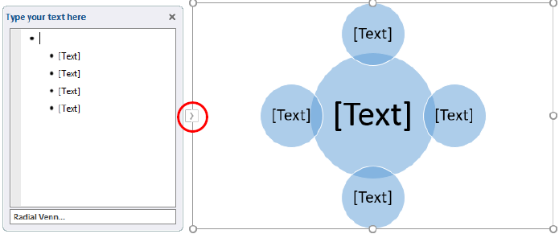

Bài 5: Thêm các phần tử đa phương tiện
    Tắt/mở hộp Text Pane
    Chèn Shape vào MartArt đã có trước đó
    Xóa shape trong Layout

Slide 13

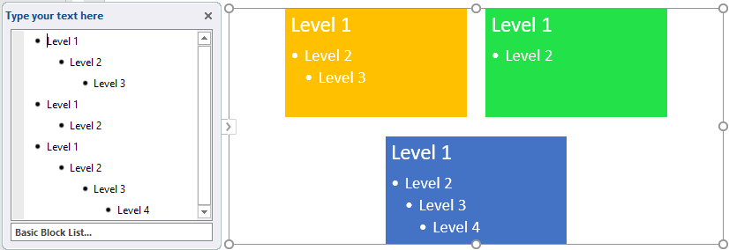
Bài 5: Thêm các phần tử đa phương tiện
    Thêm các Bullet vào Shape
    Xóa Bullet trong Shape
    Tăng cấp và giảm cấp Bullet hoặc Shape

Slide 14
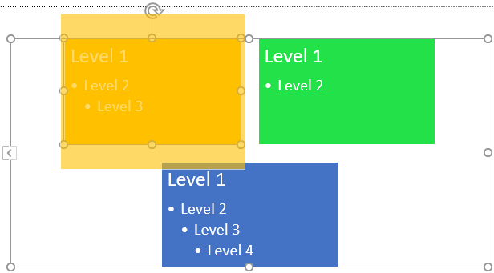
Bài 5: Thêm các phần tử đa phương tiện
    Sắp xếp lại thứ tự các Bullet/Shape
    Thiết lập lại Layout
    Thay đổi kích cỡ của từng Shape riêng lẻ trong SmartArt Layout

Slide 15

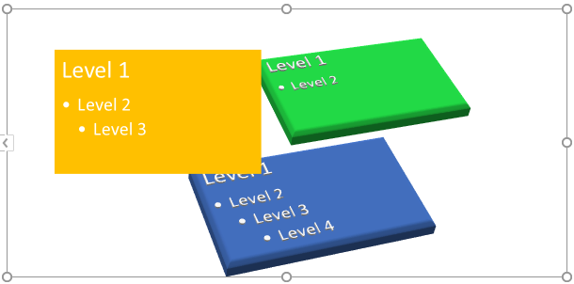
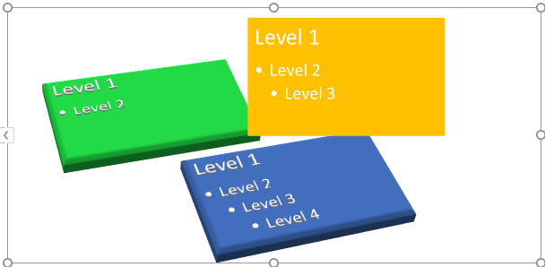
Bài 5: Thêm các phần tử đa phương tiện
    Hiệu chỉnh 2-D
    Thay đổi Shape trong Layout
    Đảo ngược hướng của SmartArt Layout

Slide 16
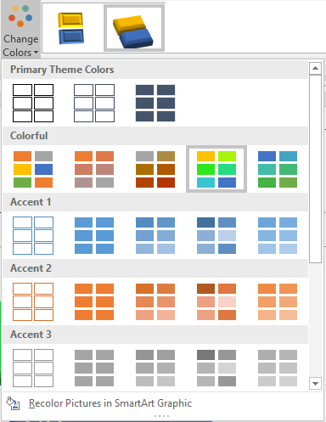
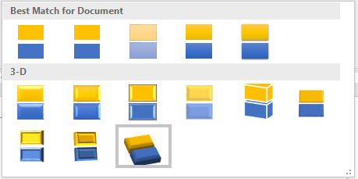
Bài 5: Thêm các phần tử đa phương tiện
    Áp dụng SmartArt Styles
    Thay đổi các màu của SmartArt

Slide 17
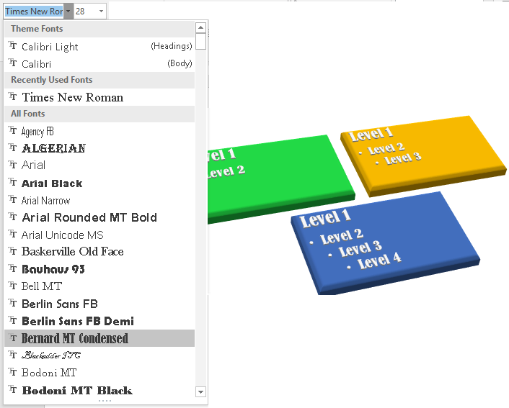
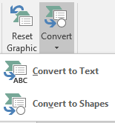
Bài 5: Thêm các phần tử đa phương tiện
    Định dạng văn bản trong cho toàn bộ SmartArt Layout
    Chuyển SmartArt Layout thành Text hoặc Shapes

Slide 18
Bài 5: Thêm các phần tử đa phương tiện
Tổng kết bài học - Các kỹ năng liên quan đến bài thi MOS
  Chèn hình dạng và định dạng hình dạng (Shapes).
  Chèn hình ảnh và thực hiện các thao tác hiệu chỉnh hình ảnh (Pictures).
  Chèn và hiệu chỉnh siêu liên kết.
  Làm việc với SmartArt như chèn, thay đổi, áp dụng phong cách, chuyển đổi qua lại giữa SmartArt với văn bản, chuyển SmartArt thành hình dạng.

